Slide 1
CellAs
Faculdade Senac Goiás
Projeto Integrador I
Goiânia, Dezembro de 2018

Slide 2
Integrantes
Leandro de Gonzaga Peres
Dyego Marques Souza Costa
Victoria Costa Oliveira

Slide 3
Conceitos
Jogo & Servidor
Esquemáticos lógicos
Mecânicos
Lúdicos

Slide 4
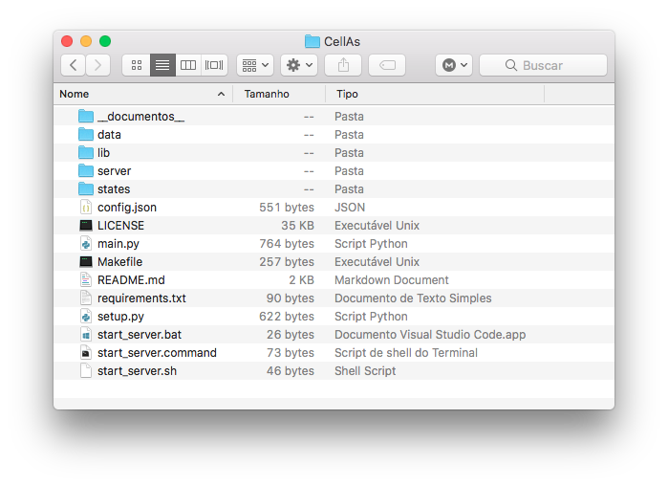
Esquemática lógica
__documentos__: Documentos gerais acerca do desenvolvimento e gerenciamento do projeto.
data: Recursos audiovisuais do jogo.
lib: Bibliotecas lógicas utilizadas pelo jogo em si.
server: Servidor e rank.
states: Estados de máquina utilizados pelo jogo.

Slide 5
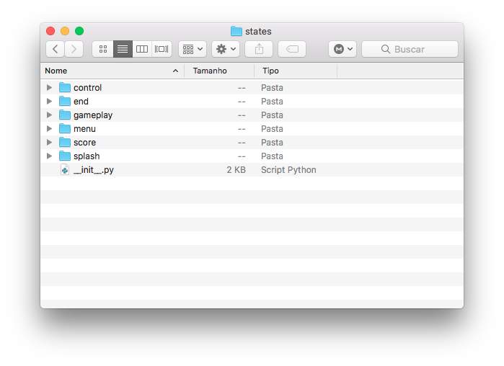
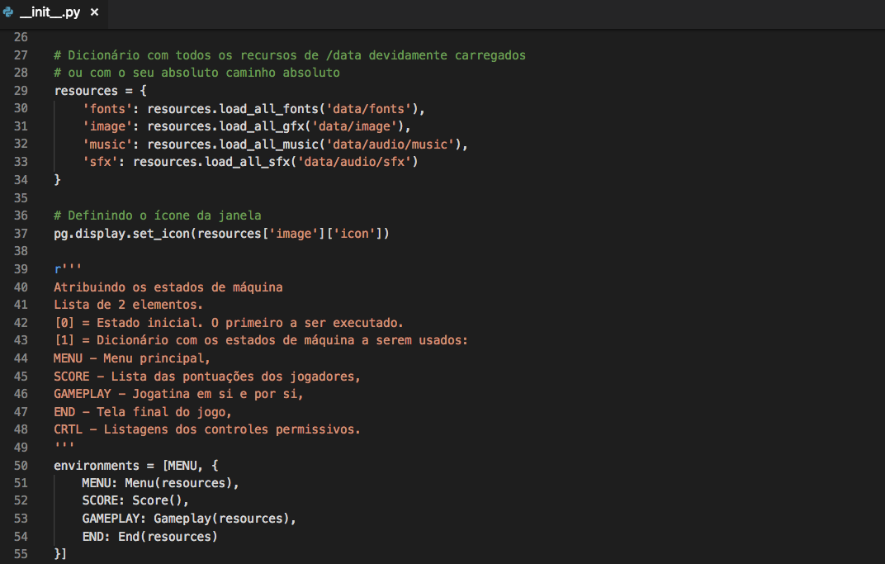
Estados de máquina

Slide 6
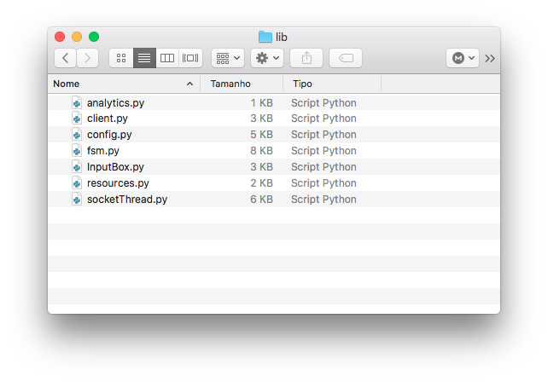
Módulos

Slide 7
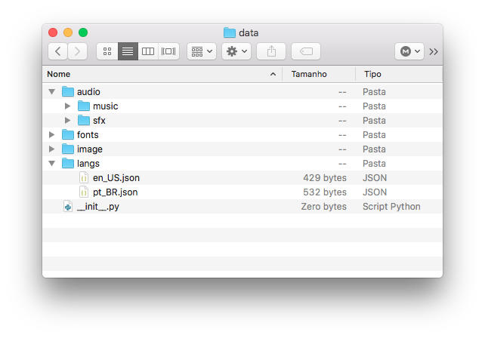
Recursos
Recursos são carregados automaticamente.
Imagens são retornadas pelo intermédio de pygame.image.load
Para os demais recursos, é retornado o caminho absoluto.

Slide 8



Objetos de Jogatina
Jogador
Organismo
Corpos estranhos

Slide 9
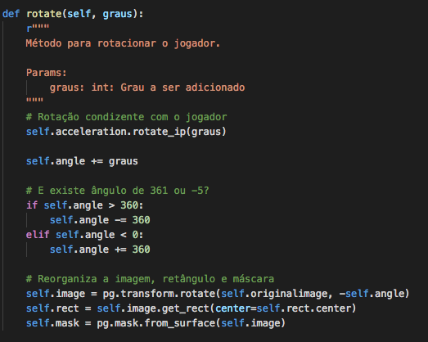
Mecânica
Jogador
A rotação é articulada pela adição ou subtração dos graus dados, além de adequar a direção pelo .rotate_ip
O deslocamento é dado pela adição do vetor acceleration à direção atual do jogador.

Slide 10
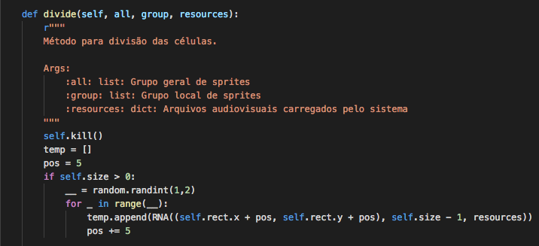
Divisão
Corpos estranhos

Slide 11
Conclusão
185
"Não gosto!" - Por quê? - "porque não me sinto a sua altura".
E que homem respondeu assim alguma vez?
Nietzsche, F. - Além do bem e do mal.
essa porcaria sugou a minha sanidade, mas vamo continuando pra pelo menos ter um diploma dessa caralha

